Slide 1


Práctica 5
Algoritmos de Vuelta Atrás (Backtracking) y de Ramificación y Poda (Branch and Bound)
UGR - ETSIIT - ALGORÍTMICA - B1 - Grupo “Oliva”
Jose Luis Pedraza Román
Pedro Checa Salmerón
Antonio Carlos Perea Parras
Raúl Del Pozo Moreno

Slide 2
ÍNDICE
Hardware y software utilizado
Cena de gala
Planteamiento Backtracking
Restricciones Explícitas e Implícitas
Explicación paso a paso
Eficiencia empírica y resultados
Pseudocódigo
Viajante de comercio
Planteamiento Branch and Bound
Criterio de poda
Explicación paso a paso
Eficiencia empírica y resultados
Pseudocódigo
Conclusiones

Slide 3
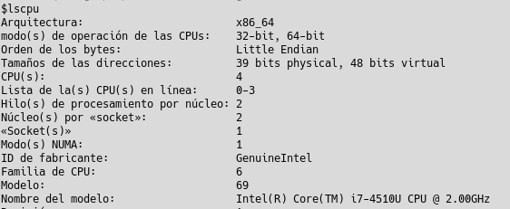
HARDWARE Y SOFTWARE

Slide 4
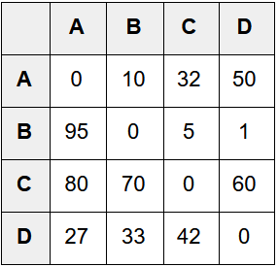
CENA DE GALA
Planteamiento Backtracking
Buscamos sentar a una cantidad N de comensales en una mesa, de tal forma que la conveniencia total generada sea máxima, teniendo en cuenta que cada par de comensales tendrá una conveniencia distinta entre ellos.
Matriz no simétrica de conveniencia (0 indica muy mala conveniencia y 100 la mejor posible):

Slide 5
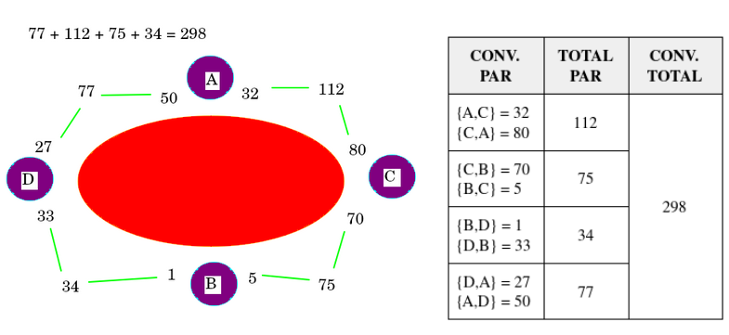
CENA DE GALA
Planteamiento Backtracking
Estructura de Datos:
Comensal → struct que almacena el identificador del comensal y la conveniencia total acumulada.
Solución → Vector con soluciones parciales y un Vector solución final de tamaño N.

Slide 6
CENA DE GALA
Restricciones
Restricciones explicitas
El numero de comensales es positivo, perteneciente al intervalo [1-N], donde N es el numero total de comensales
El valor de conveniencia de un comensal a otro esta en el intervalo [0-100], siendo 0 un valor pésimo y 100 el mejor valor posible.
Restricciones implícitas
Un comensal solo puede estar sentado en un único sitio y un sitio solo puede estar ocupado por un comensal
Si una solución parcial optimista empeora la solución final actual, la solución parcial no es factible.

Slide 7
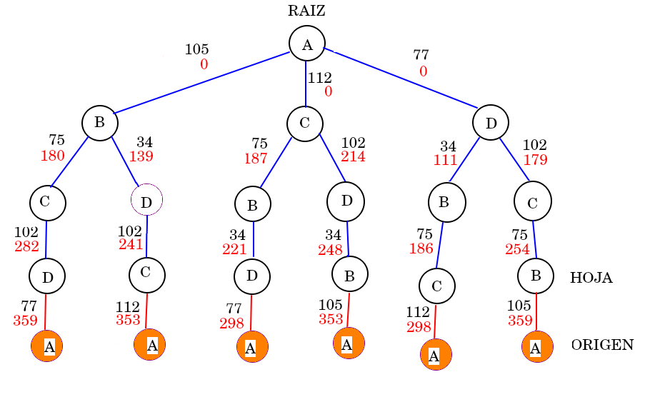
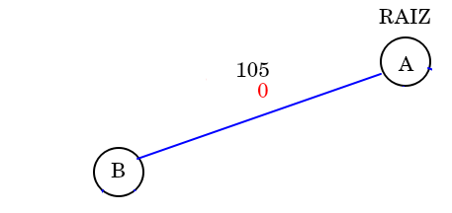
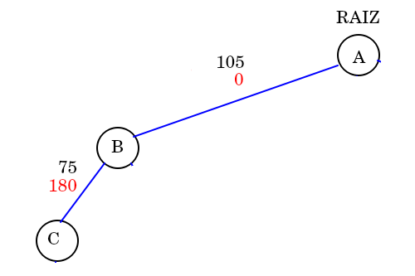
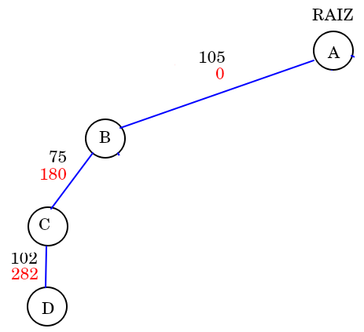
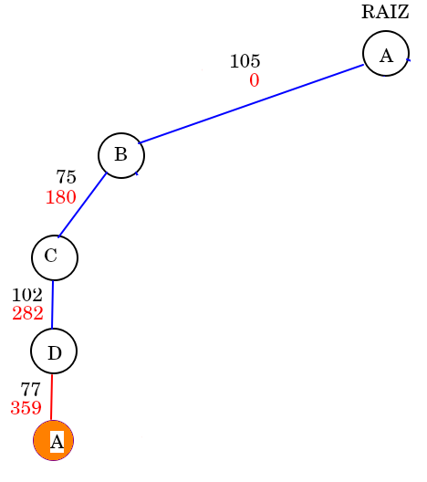
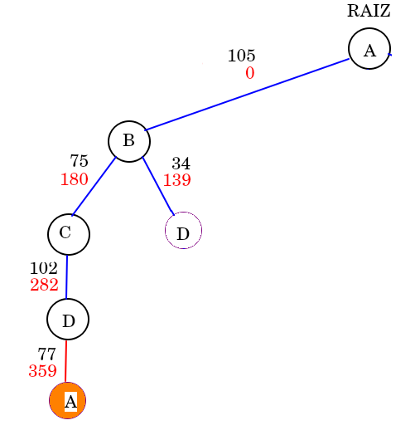
CENA DE GALA
Explicación paso a paso (Ejemplo 1)
Dada la matriz de conveniencia anterior para N=4
El algoritmo va generando el árbol siguiente, priorizando los hijos del nodo generado en vez de generar los nodos hermanos (una vez ha generado {A,B}, en vez de generar {A,C}, genera {A,B,C}).
En ninguno de los hijos generados, la posible conveniencia optimista ha sido menor que la primera conveniencia solución obtenida (359).

Slide 8
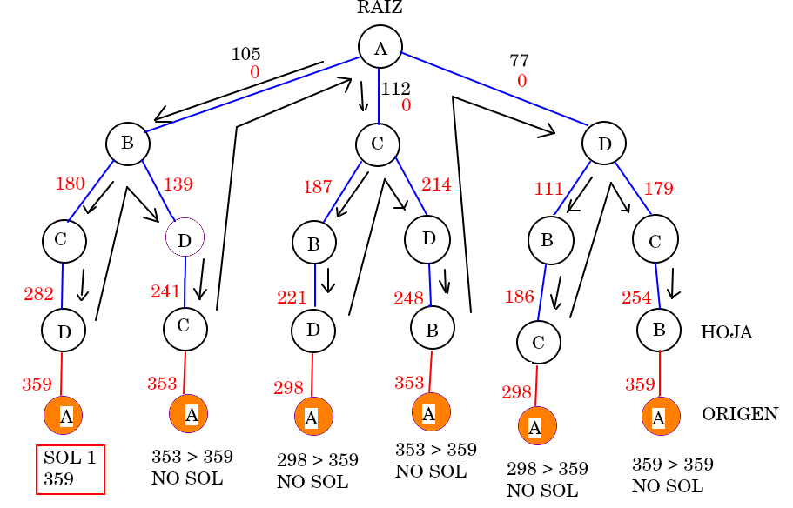
CENA DE GALA
Explicación paso a paso (Ejemplo 1)
En este caso, el algoritmo pasa por todas las ramas y llega hasta todas las hojas.
Solución: {A, B, C, D, A}.

Slide 9
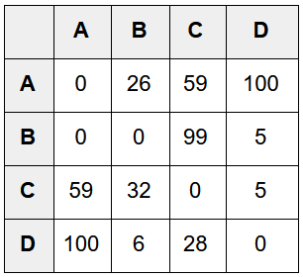
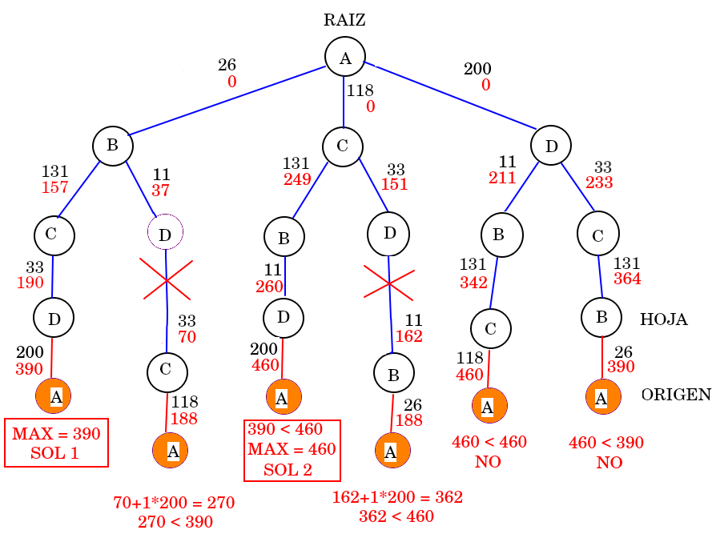
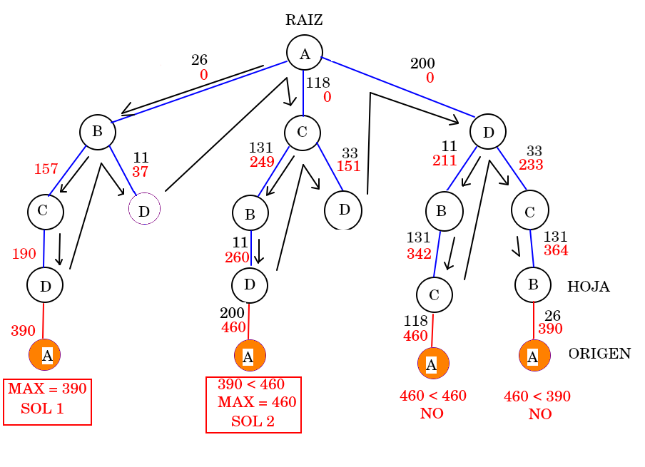
CENA DE GALA
Explicación paso a paso (Ejemplo 2)
Dada la siguiente matriz de conveniencia para N=4
Primera solución encontrada: {A, B, C, D, A}.
Segunda y mejor solución encontrada: {A, C, B, D, A}

Slide 10
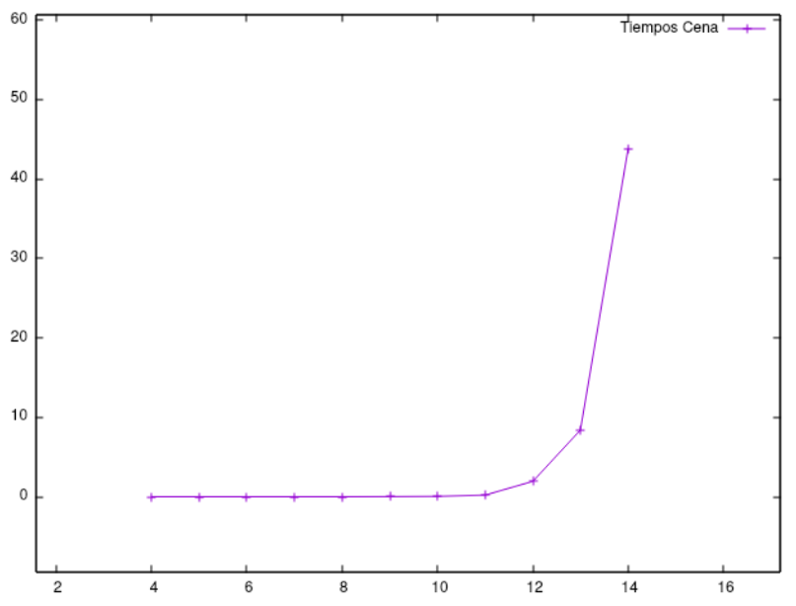
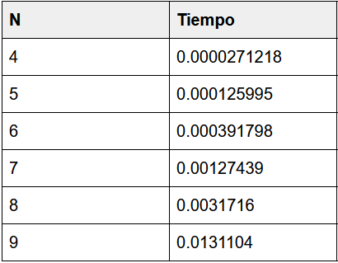
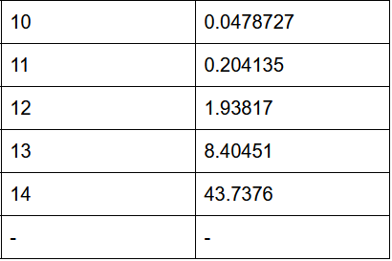
CENA DE GALA
Eficiencia empírica

Slide 11
CENA DE GALA
Pseudocódigo
Inicializamos los parámetros iniciales:
Se crea el nodo raíz con su identificador y la conveniencia total iniciada a 0.
Se crea un vector candidatos donde indicamos qué nodos quedan por visitar.
Se crea un vector solucion_temporal en el que incluimos el nodo inicial; este vector contendrá la solución propia para cada nodo en todo momento.
Llamamos a la función recursiva “backtracking” con los datos iniciales.
Marca el comensal candidato
Se añade a una solución parcial
Si el nodo actual es un nodo hoja:
Aumentamos la conveniencia total al añadir este último comensal.
Si la solución parcial alcanzada es mejor que la solución previa, actualiza con la nueva solución.
Si el nodo actual no es un nodo hoja
Para cada comensal restante
Aumentamos la conveniencia total al añadir al nuevo comensal a la mesa.
Si la conveniencia total optimista mejora la conveniencia total de la solución previa
LLamada recursiva tomando como válido el comensal evaluado.

Slide 12
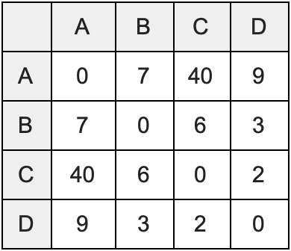
VIAJANTE DE COMERCIO
Planteamiento Branch & Bound
Buscar la ruta óptima pasando por todas las ciudades sin repetir una ciudad ya visitada de forma que la distancia sea mínima:
Estructura de Datos:
struct Ciudad → Almacena el identificador de la ciudad y un par de coordenadas.
struct Nodo → Almacena el identificador que representa la ciudad, el coste acumulado hasta llegar a esa ciudad, un vector que almacena el orden en que se van visitando las ciudades y un vector que almacena las ciudades restantes candidatas.
priority_queue → Almacena nodos dando prioridad al nodo cuyo coste total es menor (struct Comparador).

Slide 13
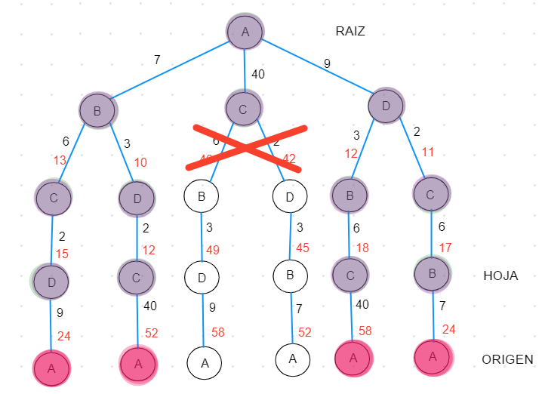
VIAJANTE DE COMERCIO
Criterio de poda
Si el coste de la ruta que ha recorrido el nodo es peor que el coste de la ruta solución previa,
sabremos que el resto de ciudades por visitar solo empeoran la situación y no son necesarias
de explorar.
Mejor coste solución: 24
Coste de ir del nodo A (raíz) al nodo C: 40
En este caso sabemos que no vale la pena
seguir comprobando la solución parcial.

Slide 14
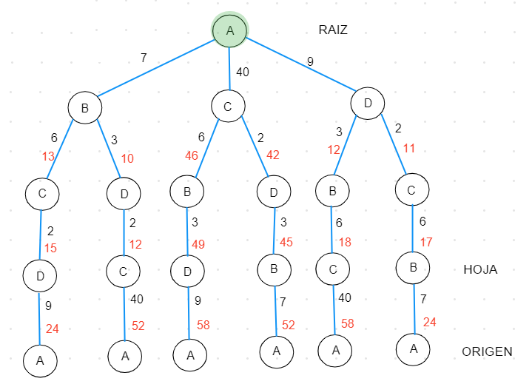
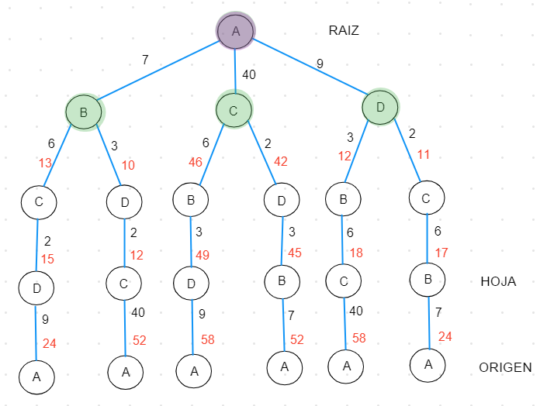
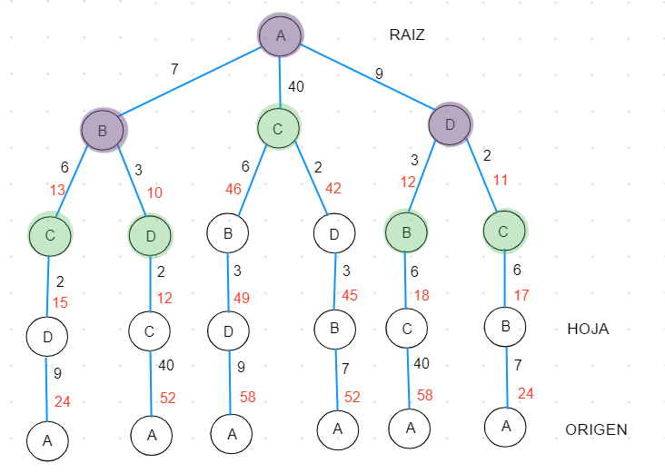
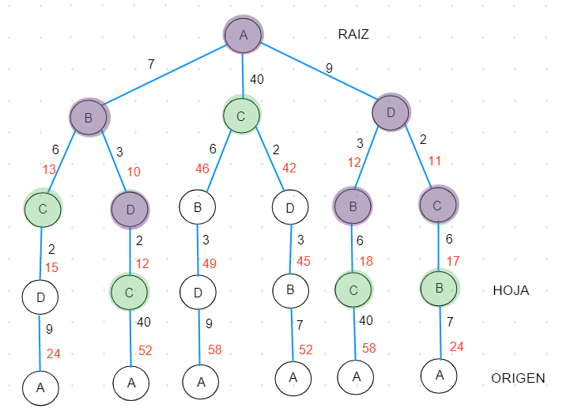
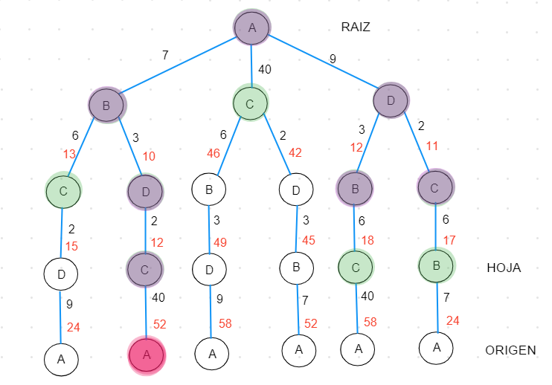
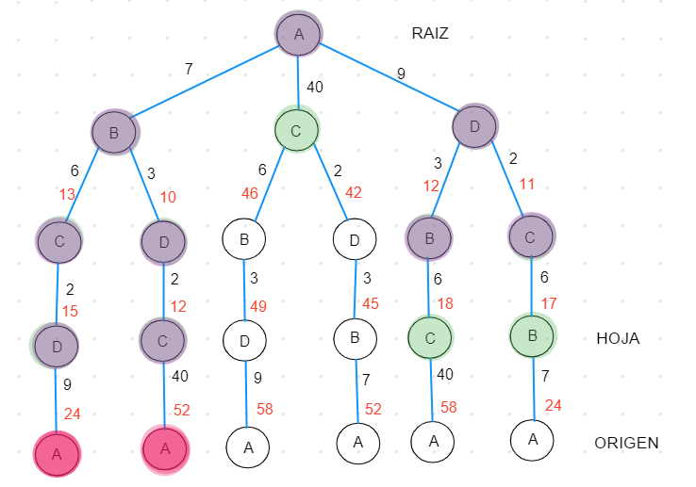
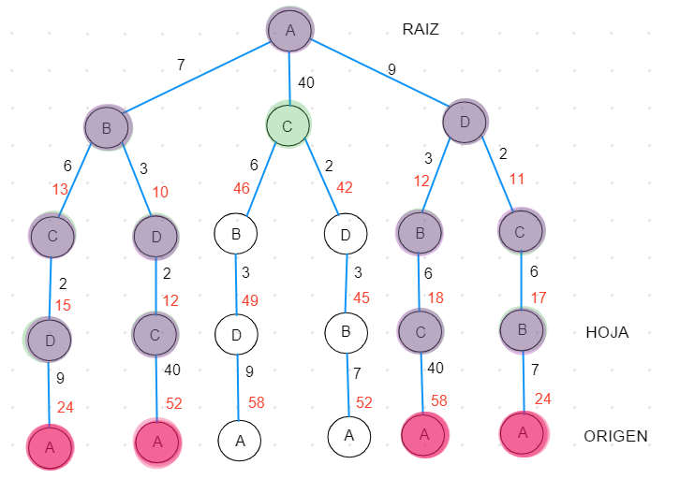
VIAJANTE DE COMERCIO
Explicación paso a paso
Dada la matriz de distancias anterior para N=4
Criterio de poda: La distancia acumulada hasta un nodo es peor que la distancia de la solución anterior.
Tras la poda, el conjunto de nodos sin visitar está vacío.
Así nos quedamos con la mejor solución encontrada: {A,B,C,D,A}

Slide 15
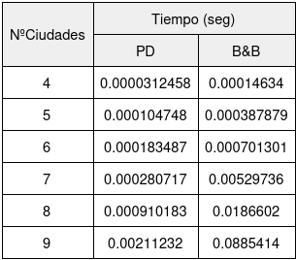
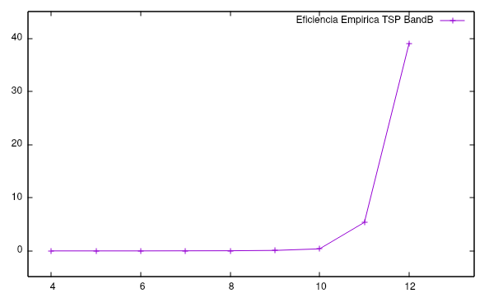
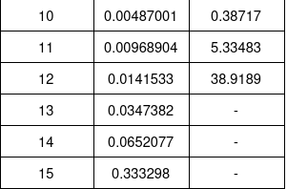
VIAJANTE DE COMERCIO
Eficiencia empírica

Slide 16
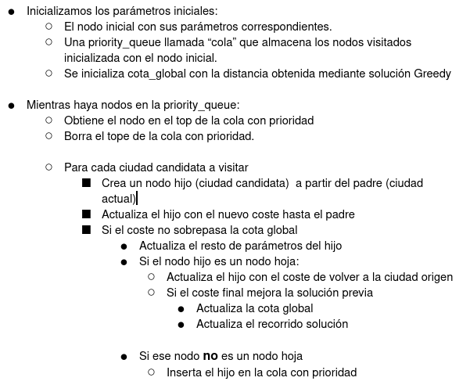
VIAJANTE DE COMERCIO
Pseudocódigo

Slide 17
CONCLUSIÓN
Backtracking y Branch and bound nos permiten obtener una solución óptima con tamaños de problemas pequeños, ya que dependen del criterio de factibilidad/poda, que permite obtener una solución óptima antes o después
Programación Dinámica se basa en agilizar las operaciones mediante la reutilización de valores ya utilizados y backtracking y branch and bound en la acotación de cada posible solución, permitiendo desechar la rama del árbol evaluada si no se cumple. PD es mas eficiente que Backtracking y B&B.
Backtracking utiliza un algoritmo de búsqueda en profundidad y branch and bound de búsqueda de coste uniforme.
Greedy permite obtener soluciones aproximadas de forma eficiente para tamaños de problema grande mientras que backtracking y B&B obtienen el óptimo pero con la limitación de tamaño de problema.

